Slide 1
목차
1
워드아트 삽입 / 단락의 첫 글자장식/ Text상자
2
문서 스타일 변경/표지삽입/ 테마 변경/ 페이지 관리
3
워터 마크 설정/페이지 색과 테두리 설정/ 페이지설정/ 머리글 바닥글 설정 /책갈피 설정
4
표 만들기 편집 꾸미기/ 수식 사용법
pjenterprise@paran.com

Slide 2
1
워드아트 삽입 / 단락의 첫 글자장식/ Text상자

Slide 3
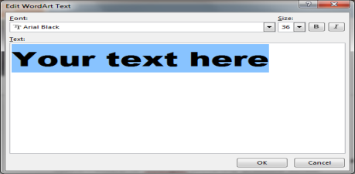
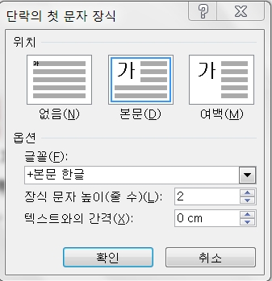
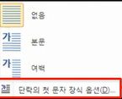
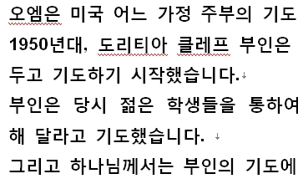
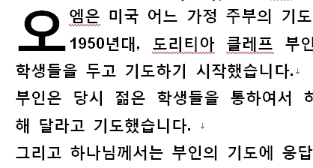
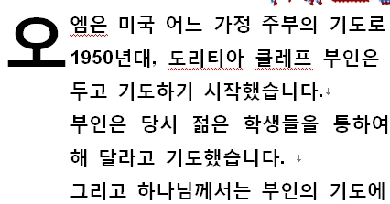
워드아트 삽입/ 단락의 첫 글자 장식
1. WordArt - 텍스트를 화려하게 디자인으로 표현할 수 있는 기능으로 제목이나
텍스트에 사용
삽입 > WordArt
text fill 텍스트채?우기 : 워드아트 텍스트 배경에 다른 색, 그림 , 질감, 그라데이션 채우기 효과
text outline텍스트윤곽선 : 워드아트 텍스트 테두리에 다른 색, 두께 , 대시 스타일 적용
text effects 텍스트효과 : 워드아트 텍스트 에 그림자, 반사, 네온 , 입체효과, 3차원 회전, 변환효과
2. 단락의 첫 글자 장식
삽입 >Text>단락의 첫 글자 장식>없음(일반글자),본문, 여백,
단락의 첫 글자 장식 옵션(글꼴선택,장식문자 줄 수,텍스트와의 간격 설정
없음(일반글자), 본문, 여백

Slide 4
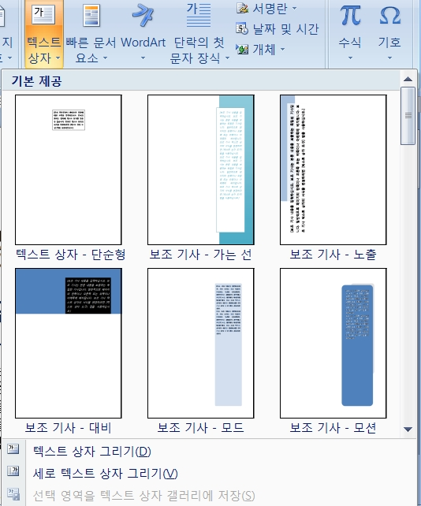
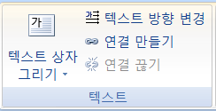
Text 상자
1. Text 상자: 텍스트상자는 보조기사를 제공하고 싶을 때 사용
-삽입 > Text > Text box>기본제공> 기본제공에서 하나 선택클릭>
상자에 내용 넣기>텍스트상자도구> 서식>텍스트상자 그리기>먼저 그렸던 상자선택>연결 만들기

Slide 5
2
문서 스타일 변경/표지삽입/ 테마 변경/ 페이지 관리

Slide 6
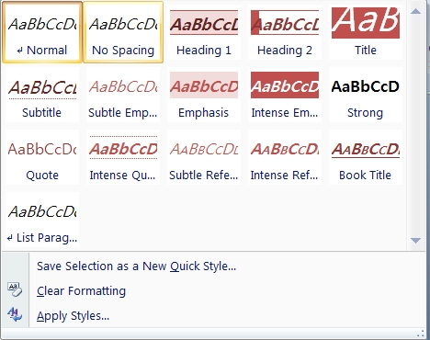
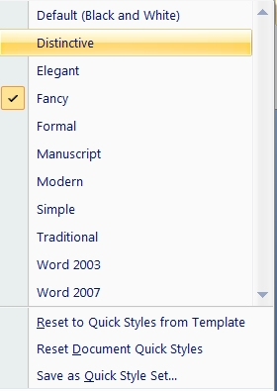
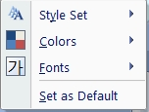
문서 스타일 변경
4
1
5
3
2
6
1. 문서 스타일 변경
Home >1.Style스타일> 2.Style set>3.여러 스타일 중 선택>
4.클릭>5대화상자 나옴, 이중 하나 선택,2에서 Color, Font 선택해서 색상
글꼴 체 바꿀 수도
2. 문서 스타일 서식 없애려면: 6.Clear Formatting클릭

Slide 7
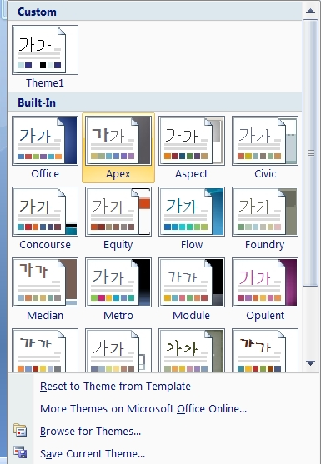
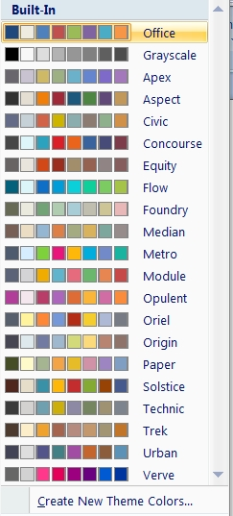
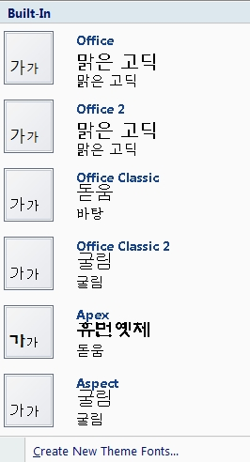
테마 변경
페이지 레이아웃>테마(색 상,글꼴, 효과변경)

Slide 8
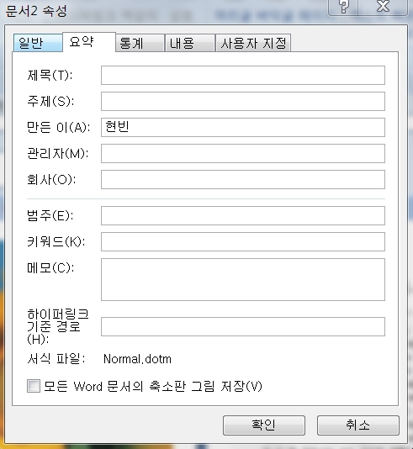
표지삽입
1. 표지삽입
-삽입 > 페이지> 표지
-표지문서속성 작성: 오피스단추>준비 Prepare>속성>문서속성
-고급속성: 문서속성>고급 속성

Slide 9
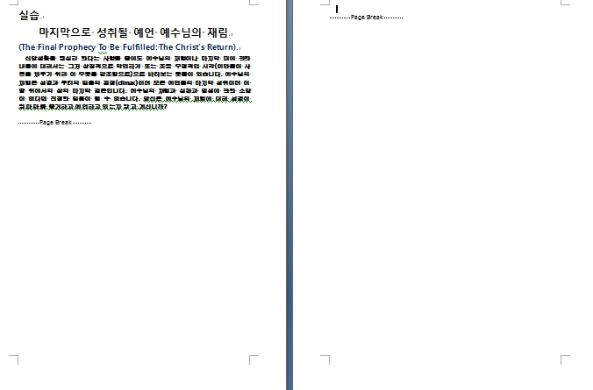
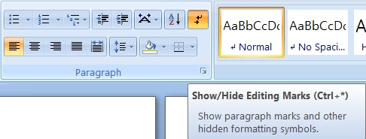
페이지 관리
1. 새 페이지 삽입
삽입 > 페이지> 새 페이지 Blank Page
커서가 있던 위치를 기준으로
새 페이지 삽입
추가된 새 페이지 제거하는 방법:추가된 위치에서 페이지 나누기 구분선을
클릭한 후 delete키 누른다.
새 페이지 : 페이지 구분선이 보이지
않을 경우
-홈>단락>편집>기호표시/숨기기 클릭

Slide 10
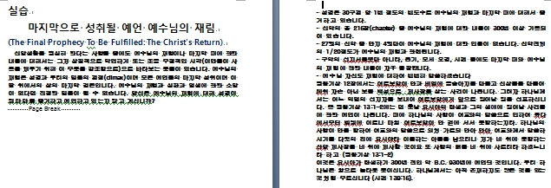
페이지 관리
1. 새 페이지 나누기
삽입 > 페이지> 페이지 나누기
-페이지 나누기:문서 특정위치를 다음 페이지 시작 위치로 이동해야 하는
경우 사용하는 기능
-단축키:CTRL+ENTER
-페이지 나누기 제거: 페이지 나누기 구분선을 클릭한 후 delete키 누른다.

Slide 11
3
워터 마크 설정 /페이지 색과 테두리 설정/ 페이지설정/ 머리글 바닥글 설정 /책갈피 설정

Slide 12
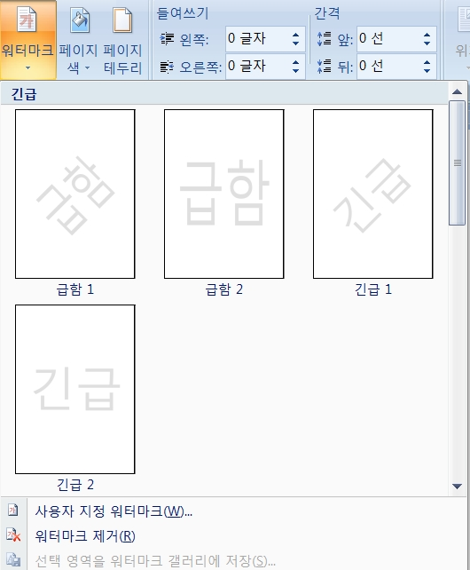
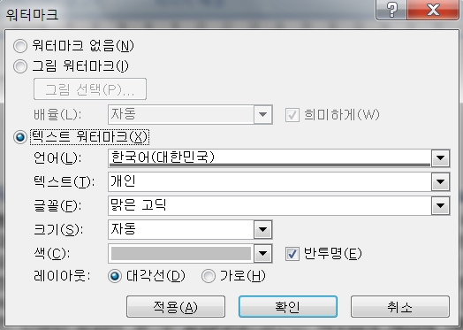
워터 마크
1. 워터 마크
페이지 레이아웃>워터마크>사용자 지정 워터마크> 워터마크대화상자에 언어,
텍스트글꼴, 크기선택.만약 원했던 글자 없으면 텍스트에 입력 예 보안 문서 등등
워터마크:비공개문서,공문서

Slide 13
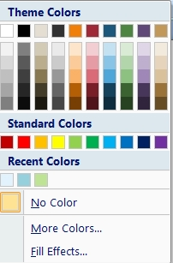
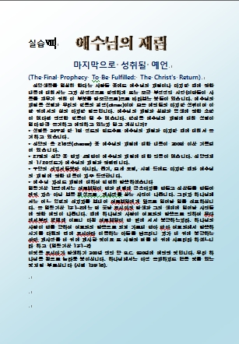
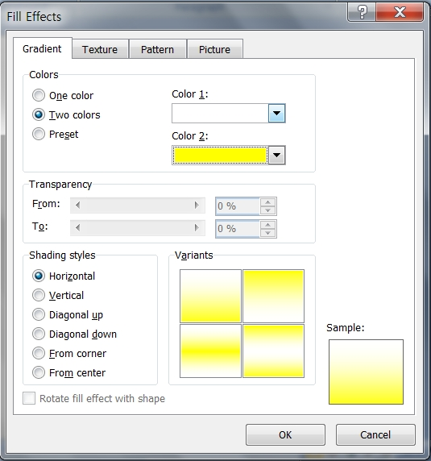
페이지 색과 테두리 설정
1.페이지 색
- 페이지 레이아웃 Page layout >페이지 배경 Page background >
페이지 색상Page color> Theme color, More color, Fill Effect

Slide 14
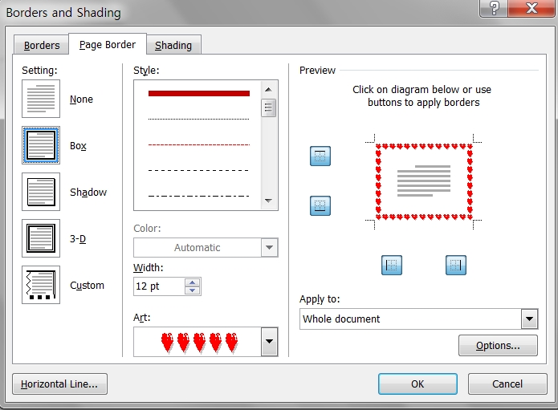
페이지 테두리 설정
1.테두리 설정
페이지 레이아웃>Page background>Page Border>
Setting, Border Style, Color, Width, Art

Slide 15
머리글 바닥글
1. 머리글 바닥글 페이지 번호
- 삽입>머리글/바닥글 > 머리글, 바닥글>날짜,시간, 문서요소, 그림,클립아트,삽입가능

Slide 16
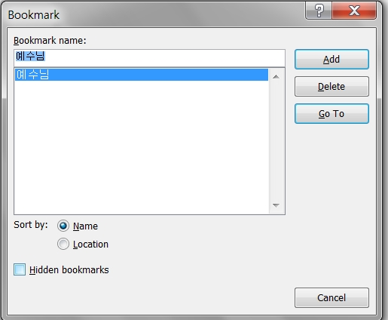
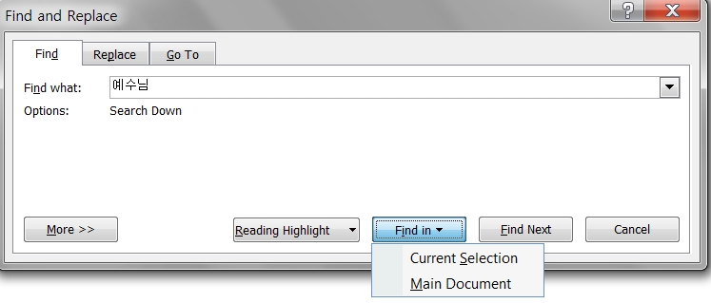
책갈피 설정
1.책갈피:특정 문서 위치를 책갈피로 표시해 언제든지 해당 위치로 빠르게 이동
-삽입> 링크그룹>책갈피>Bookmark name>기입>Add
2. 책갈피 찾고 싶을 때:
홈>편집>Find 혹은 Replace>Find> Find What>선택>
Find in에서 document selection혹은 find next등 선택>이동

Slide 17
5
표 만들기 편집 꾸미기/ 수식 사용법

Slide 18
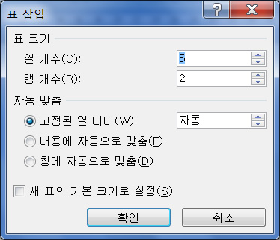
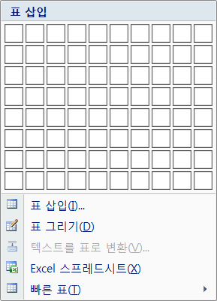
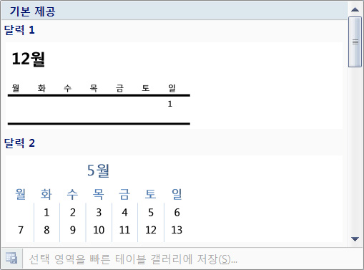
표 만들기/ 표 편집 꾸미기
1.표만들기:
- 삽입 >표 그룹> 표> 표 삽입,표 그리기, 빠른 표

Slide 19
표 도구
1.표 만들기: 삽입> 표> 표 삽입 >표 도구 디자인 혹은 레이아웃
2. 표 도구 디자인
표 스타일, 음영 색 깔 지정, 테두리 지정, 테두리 색 지정, 표 그리기, 테두리 지우기
3. 표 도구 레이아웃
행 열 삽입, 셀 분할 병합, 셀 높이 너비 균등 맞춤, 텍스트 맞춤, 텍스트 방향 변경, 셀 여백 지정,
오름 차순 내림차순, 텍스트로 변환

Slide 20
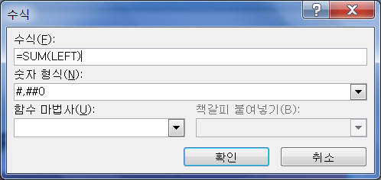
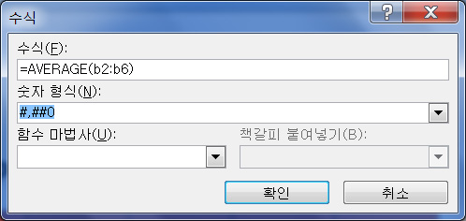
함수 식/ 셀 참조 계산
1.함수 식: 표 도구 > 레이아웃 탭> 데이터 그룹> 수식
2. 가능한 함수
- SUM(합계), AVERAGE(평균), MAX(최대값), MIN(최소값) COUNT( 개수)
- 연속되어 있는 셀의 경우
커서가 있는 셀을 기준으로 주위의 상대 값을 계산하기 위한 인수가 제공된다.
SUM(Left) : 왼쪽 셀의 숫자 합계를 구함.
SUM(Right) : 오른쪽 셀의 숫자 합계를 구함.
SUM(Above) : 위쪽 셀의 숫자 합계를 구함.
SUM(Below) : 아래쪽 셀의 숫자 합계를 구함.
- 떨어져 있는 셀의 값을 이용하여 계산하는 경우
-연속 범위를 콜론으로 구분하고, 떨어져 있는 셀의 주소는 콤마로 구분
100의 자리에 콤마를 넣을 경우

